Slide 1
Desenvolvimento Dos Estados Unidos
Profº Bruno Ferreira

Slide 2
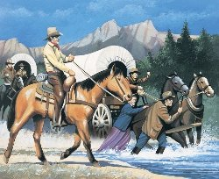
Conquista do Oeste
Após a promulgação da constituição de 1787, os Estados Unidos tiveram como presidente Gerge Washington ( 1789 – 1797).
Que lançou programas para desenvolver a indústria, o comércio e as finanças.
Fortalecendo as estruturas capitalistas do jovem país.
Que tinha uma população de 3.5 milhões.
Ocupava apenas a costa leste da América do Norte.

Slide 3
Expansão territorial
Uma expansão que custaria milhões de vidas humanas: índios, mexicanos.
Em menos de um século o pais alcançou a costa do Pacífico.
Atravessou também uma guerra civil no final do século XIX.

Slide 4
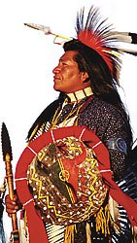
Expropriação de terras indígenas
Conquista do Oeste
Incentivos para a expansão
Sangrento conflitos entra brancos e índios.
Os índios lutaram bravamente mais foi superados pelos brancos.
Antes da chegada dos brancos havia mais de 1 milhão de índios depois restaram 300 mil os sobreviventes ficavam em reservas federais.

Slide 6
Compra, diplomacia e Guerra
Três recursos para expansão compra, diplomacia e guerra.
Pela compra: a Luisiana 1803, que pertencia a França, a Florida 1819, que era da Espanha, e o Alasca 1867 que pertencia a Rússia.
Diplomacia: Oregon 1846 mediante cessão da Inglaterra.
Pela Guerra: Contra o México 1846 -1848, Texas, Novo México, Arizona, Colorado, Utah, Nevada e Califórnia, num total de 2 milhões de quilômetros de área.
Ao Final os Estados Unidos possuía 33 estados e um imenso território com uma área de 7.8 milhões de quilômetros quadrados.

Slide 8
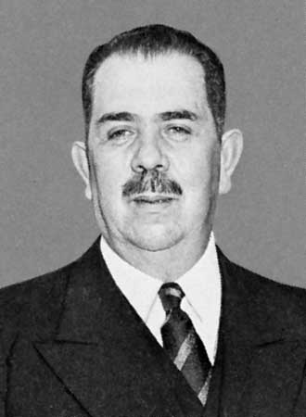
Presidente do México tempos depois.
Lazaro Cárdenas (1934 – 1940) disse tempos depois
“Pobre México, tão longe de Deus e tão próximo dos Estados Unidos”

Slide 9
Povoamento: imigração européia e descoberta do ouro
Entre 1820 a 1860 a população norte-americana cresceu:
9,6 de 1820
31,3 para 1860
Grande fluxo de migrantes europeus
4,6 milhões
Alemães, ingleses e irlandeses.
Descoberta de ouro e ligação do oeste e leste alavancaram o desenvolvimento.

Slide 10
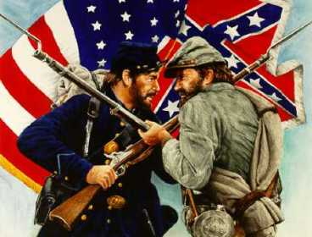
Guerra de Secessão
-Por volta de 1860 consolidação da expansão territorial.
-Favoreceu o comercio internacional
-Expansão do mercado interno
-Emigração européia trouxe bom contingente de mão de obra qualificada.
-Capitais estrangeiros

Slide 11
Diferenças entre o Norte e o Sul
Estados do Norte -burguesia industrial
O trabalho assalariado – queriam acabar com a escravidão e ampliar o mercado consumidor.
Estados do Sul - Latifundiarios
Manutenção da escravidão – não se interessava pela ampliação do mercado interno, pois sua produção era quase toda voltada para o exterior. Além disso seus lucros dependiam da exploração do trabalho escravo.
A não implatantação do protecionismo – não se interessava por tarifas protecionista por que queria toda facilidade para vender seus produtos ao exterior e para comprar os manufaturados extrangeiros de que necessita
Protecionismo alfandegário – propunham o estabelecimento de tarifas protecionistas para limitar as importações de manufaturados protegendo a concorrência.

Slide 13
O Conflito
Estados do Sul fundaram os Estados confederados da América.
Presidido por Jefferson Davis
Abraham Lincoln declarou guerra.
Explodiu um imenso conflito entra norte e sul que ficou conhecido como Guerra sessão (1861 – 1865)
Os estados do Norte superam os do sul por seu imenso parque industrial e recursos.
Para que os escravos do sul estivesse contra os confederados o presidente Lincoln aboliu a escravidão em 1863.
A guerra termina em 1865 e logo os estados unidos empenharam se na reconstrução do pais
E o pais se tornou grande potencia industrial.

Slide 14
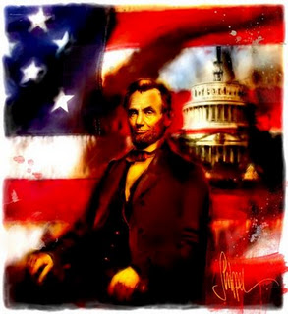
Saldos da Guerra: violência e racismo
Saldo de violência
Abraham Lincoln morto por um sulista
Sul resiste a abolição da escravatura.
Ku klux klan
Discriminação racial
Negros sempre sujeitos a humilhações cotidianas.
No sul o racismo era mais profundo do que no norte.

Slide 15
Para Saber Mais
História dos Estados Unidos
Autor: Karnal, Leandro
Editora: Contexto
Categoria: Geografia e Historia / Historia Mundial
Como pode os Estados Unidos provocarem tanto ódio, a ponto de muita gente no mundo ficar feliz com ataques suicidas de fanáticos obscurantistas contra eles? Como pode uma cultura influenciar tantas outras e ostentar, muitas vezes, um provincianismo digno de rincões escondidos no espaço e no tempo? Nação que absorveu mais imigrantes que nenhuma outra na história, que respeita as diferenças criando etiquetas para as minorias, que incorpora cientistas do mundo todo em suas melhores universidades, que espalhou para o mundo o cinema e o jazz, séries de tv e calças jeans, padrão de magreza anoréxica e de seios inflados; país que defendeu a democracia em “guerras justas” e atentou contra ela em invasões injustificáveis. É sobre esse fascinante país que trata este livro. Primeira e única obra feita com olhar brasileiro, foi escrita por quatro especialistas da área, passando longe da visão maniqueísta com que o tema comumente é tratado. Obra de referência, essencial para quem não é indiferente (gostando ou não) às influências que a terra do Tio Sam exerce sobre nós.

Slide 16
Questões
1 – Qual o fator que contribuiu para a vitória dos estados do norte?
2 – comente sobre a situação social do negro nos Estados Unidos.
– Faça uma dissertação
(aproximadamente 15 linhas)?

